Slide 1
匯入圖片

Slide 2
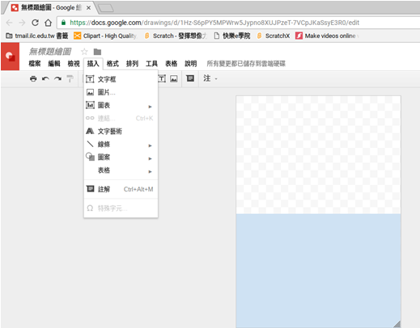
點選「插入」

Slide 3
點選「圖片」

Slide 4
點擊「選擇要上傳的圖片」

Slide 5
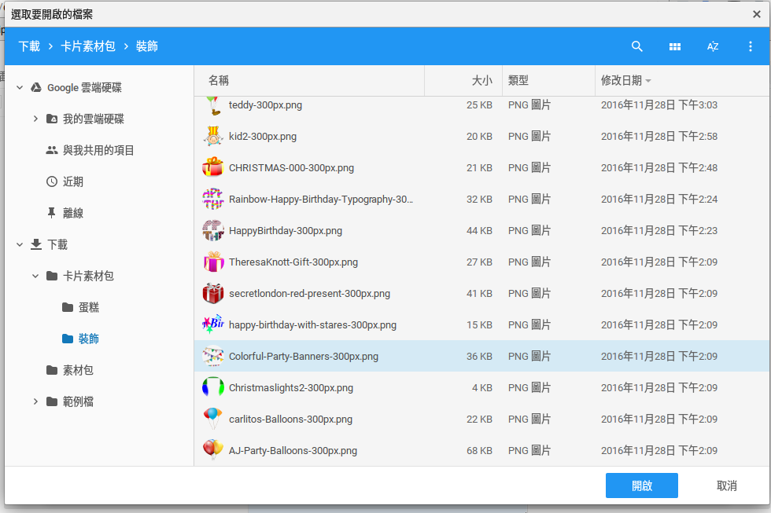
選擇「裝飾」資料夾中的檔案

Slide 6
點選「開啟」

Slide 7
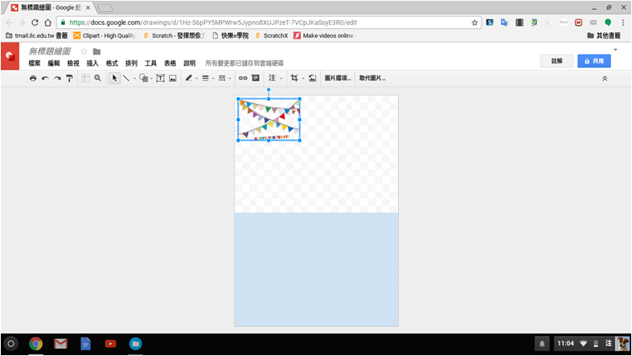
圖片插入至頁面

